Slide 1
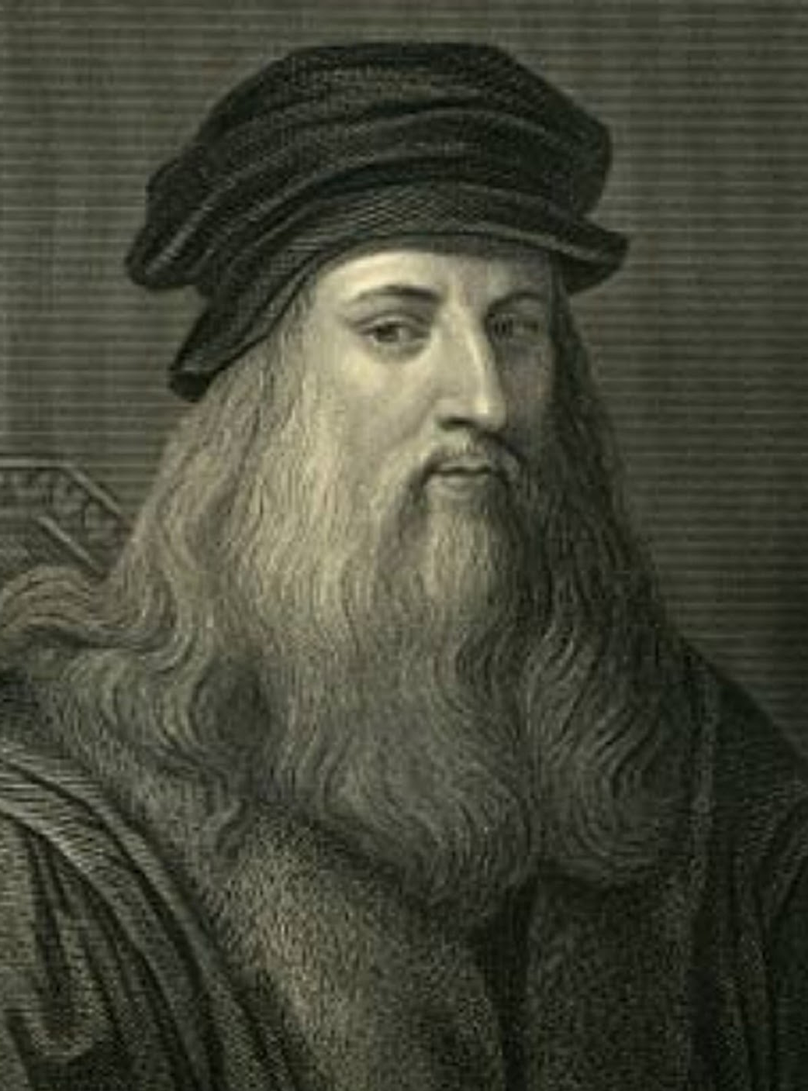

Если запастись терпением и проявить старание,
то посеянные семена знания непременно дадут добрые всходы.
Ученья корень горек, да плод сладок.
Леонардо да Винчи

Slide 2
Цели урока
План урока
Сами анализировать
Самоанализ
Сами проверим…
Самопроверка
Сами оценим свою деятельность
Самооценка

Slide 3
Диаграмма успеваемости

Slide 4
Лист самооценки
№ | Умения | до п/р №1 | после с/р № 1 | после с/р №2
1. | Умею отличать сложные слова от других слов
2. | Умею видеть и графически обозначать изученную орфограмму.
3. | Умею образовывать и записывать сложные слова
4. | Умею конструировать и записывать предложения со сложными словами.

Slide 5
Памятка помощник для работы на уроке
1 | Вспоминаю эталоны, которые пригодятся для выполнения самостоятельной работы. Выполняю задания для подготовки.
2 | Обобщаю все, что повторил.
3 | Читаю задания самостоятельной работы.
4 | Выполняю задания самостоятельной работы.
5 | Проверяю самостоятельную работу.
6 | Сравниваю самостоятельную работу с образцом.

Slide 6
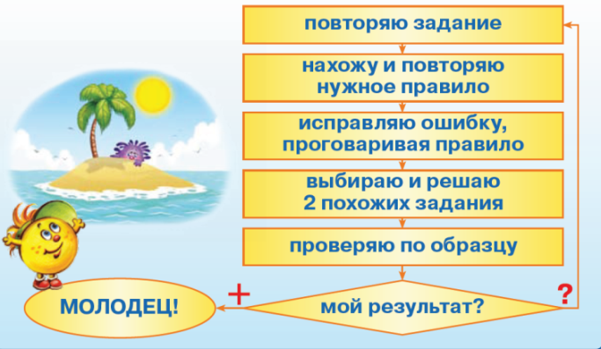

Slide 7
Алгоритм определения и записи сложных слов
Прочитать слово
Подобрать однокоренные слова
Выделить корни:
2 корня 1 корень
сложное простое
Применить правило
о соединительных гласных
Поставить ударение
Выделить безударную гласную
Сделать проверку

Slide 8
Задание повышенного уровня
Перепутались части слов.
Правильно соедини части сложных слов.
пылеход
морелёт
самосос
самовоз
парокат
водоход

Slide 9
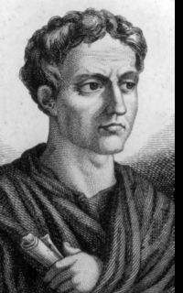
Чему бы ты не учился, ты учишься для себя.
Арбитр Гай Петроний

